Slide 1
LIMIT DAN KEKONTINUAN

Slide 2
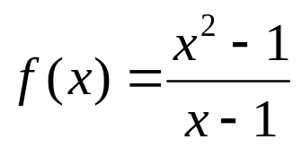
3.1 Limit Fungsi di Satu Titik
Pengertian limit secara intuisi
Perhatikan fungsi
Fungsi diatas tidak terdefinisi di x=1, karena di titik tersebut f(x) berbentuk
0/0. Tapi masih bisa ditanyakan berapa nilai f(x) jika x mendekati 1
Dengan bantuan kalkulator dapat diperoleh nilai f(x) bila x mendekati 1,
seperti pada tabel berikut
x
0.9
0.99
0.999
0.9999
1
1.0001
1.001
1.01
1.1
f(x)
1.9
1.99
1.999
1.9999
2
2.0001
2.001
2.01
2.1

Slide 3
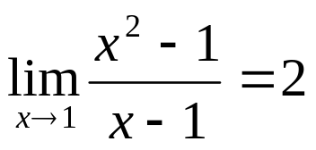
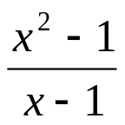

Secara grafik
Dari tabel dan grafik disamping
terlihat bahwa f(x) mendekati 2
jika x mendekati 1
f(x)
2
º
Secara matematis dapat dituliskan
Sebagai berikut
f(x)
x
1
x
Dibaca “ limit dari untuk x mendekati
1 adalah 2
Definisi(limit secara intuisi). Untuk mengatakan bahwa berarti
bahwa
bilamana x dekat, tetapi berlainan dengan c, maka f(x) dekat ke L

Slide 4
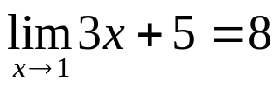
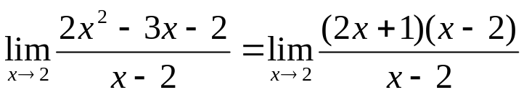

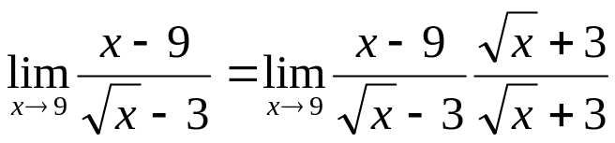
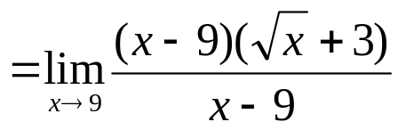
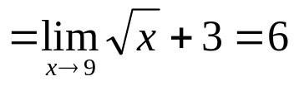










Contoh
1.
2.
3.
4.
Ambil nilai x yang mendekati 0, seperti pada tabel berikut
x
0
1
0
-1
0
1
0
-1
0
?
Dari tabel terlihat bahwa bila x menuju 0, sin(1/x) tidak menuju ke
satu nilai tertentu sehingga limitnya tidak ada

Slide 5












Definisi limit
jika
L
º
L
º
c
c
Untuk setiap
Terdapat sedemikian sehingga
L
º
L
º
c
c

Slide 6
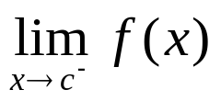

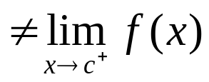
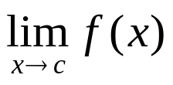
Limit Kiri dan Limit Kanan
Jika x menuju c dari arah kiri (dari arah
bilangan yang lebih kecil dari c, limit disebut
limit kiri,
x
c
notasi
c
x
Jika x menuju c dari arah kanan (dari arah
bilangan yang lebih besar dari c, limit disebut
limit kanan,
notasi
Hubungan antara limit dengan limit sepihak(kiri/kanan)
Jika
maka tidak ada

Slide 7
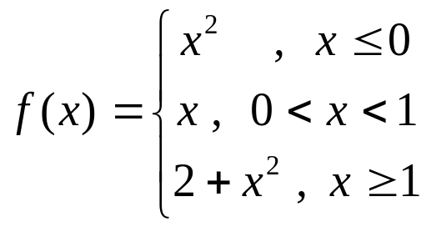
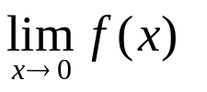


Contoh Diketahui
1.
a. Hitung
b. Hitung
Jika ada
c. Hitung
d. Gambarkan grafik f(x)
Jawab
Karena aturan fungsi berubah di x=0, maka perlu dicari limit
kiri dan limit kanan di x=0

Slide 8
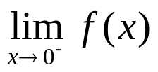
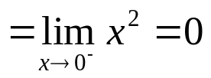

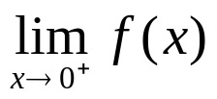

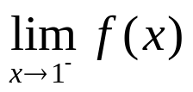
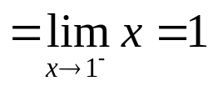
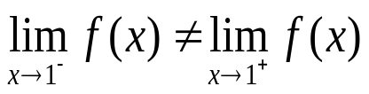
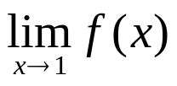
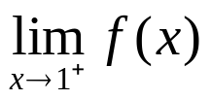
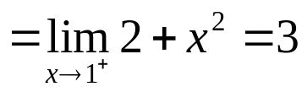
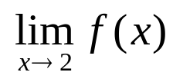
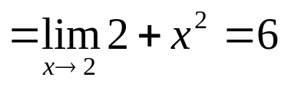
b. Karena aturan fungsi berubah di x=1, maka perlu dicari limit
kiri dan limit kanan di x=1
Karena
Tidak ada
c. Karena aturan fungsi tidak berubah di x=2, maka tidak perlu dicari limit
kiri dan limit kanan di x=2

Slide 9



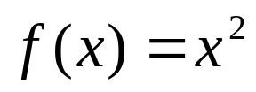
d.
3
di x=1 limit tidak
ada
º
1
Untuk x 0
Untuk 0<x<1
Untuk
f(x)=x
Grafik: parabola
Grafik:garis lurus
Grafik: parabola
Kalkulus 1

Slide 10
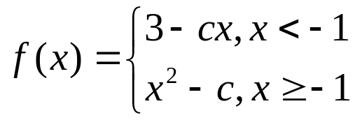
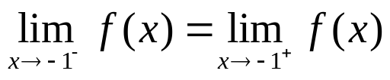
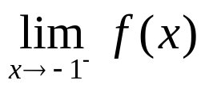
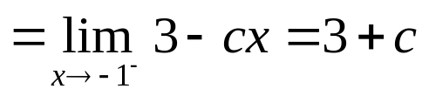
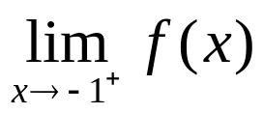
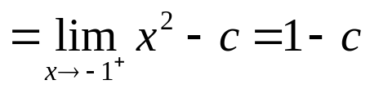
2. Tentukan konstanta c agar fungsi
mempunyai limit di x=-1
Jawab
Agar f(x) mempunyai limit di x=-1, maka
Agar limit ada
3+ c=1-c
c=-1

Slide 11
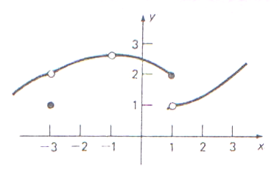
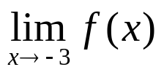
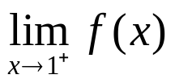
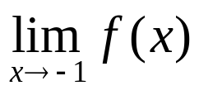
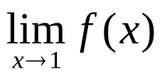
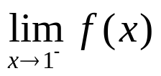
Soal Latihan
A. Diberikan grafik suatu fungsi f seperti gambar berikut .
Cari limit /nilai fungsi berikut, atau nyatakan bahwa limit /nilai fungsi tidak ada.
1.
5.
2.
6.
f(-3)
7.
f(-1)
3.
8.
f(1)
4.

Slide 12
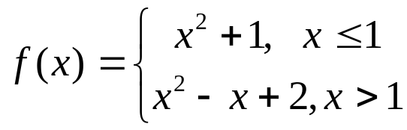

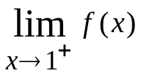
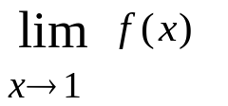
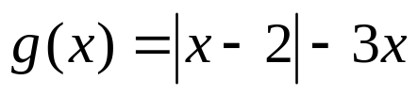
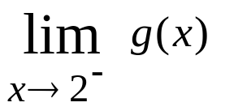
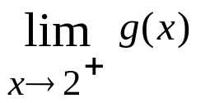
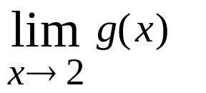
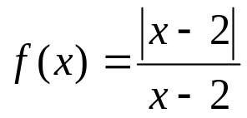
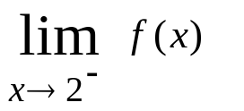
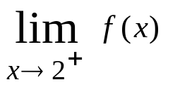
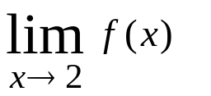
Soal Latihan
B.
1. Diketahui :
Hitung dan
b. Selidiki apakah ada, jika ada hitung limitnya
2. Diketahui
, hitung ( bila ada ) :
a.
b.
c.
3. Diketahui
, hitung ( bila ada )
a.
b.
c.
c.

Slide 13

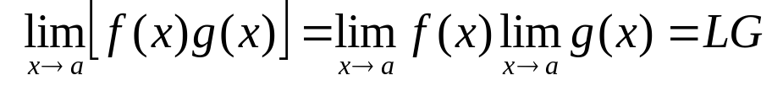
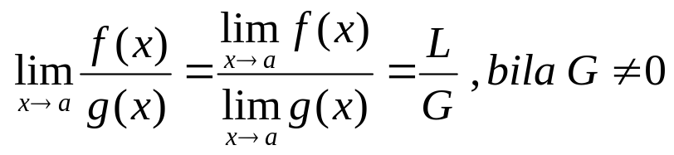


Sifat limit fungsi
Misal
(limit dari f , g ada dan berhingga)
maka
1.
2.
3.
4.
,n bilangan bulat positif
5.
bila n genap L harus positif

Slide 14









Prinsip Apit
Misal untuk x disekitar c dan
maka
Contoh Hitung
Karena
dan
maka

Slide 15






Limit Fungsi Trigonometri
Contoh:
x → 0 ekivalen dgn 4x → 0

Slide 16





Soal Latihan
Hitung
1.
2.
3.
4.
5.

Slide 17

Limit Tak Hingga dan Limit di Tak Hingga
Limit Tak Hingga
Ctt :
g(x) → 0 dari arah atas maksudnya g(x) menuju 0 dari nilai g(x)
positif.
g(x) → 0 dari arah bawah maksudnya g(x) menuju 0 dari nilai g(x)
negatif.

Slide 18









Contoh: Hitung
a.
b.
c.
Jawab
a.
,g(x)=x-1 akan menuju 0 dari arah bawah, karena
x → 1 dari kiri berarti x kurang dari 1, akibatnya
x-1 akan bernilai negatif
Sehingga
b.
akan menuju 0 dari arah atas, karena
x → -1 dari kiri berarti x kurang dari -1, tapi
bilangan negatif yang kurang dari -1 jika dikuadrat
kan pastilah lebih dari 1 sehingga bernilai positif
Sehingga

Slide 19



c.
Karena
f(x)=sinx
dan
x
Jika x menuju dari arah kanan maka nilai sinx menuju 0 dari arah
bawah(arah nilai sinx negatif)
sehingga

Slide 20





Limit di Tak Hingga
a.
jika
atau f(x) mendekati L jika x menuju tak hingga
L
x
Contoh: Hitung
Jawab:
= 1/2

Slide 21





b.
jika
atau f(x) mendekati L jika x menuju minus tak hingga
L
x
Contoh: Hitung
Jawab:
= 0

Slide 22










Contoh: Hitung
Jawab :
Jika x → , limit diatas adalah bentuk ( )

Slide 23










Soal Latihan
Hitung:
1.
.
2.
3.
4.
5.
6.
Kalkulus 1

Slide 24





11. Jika
hitung
bila ada, dan nyatakan bila tidak ada.
12. Tentukan a agar
13. Jika
, tentukan
Kalkulus 1

Slide 25


Kekontinuan Fungsi
Fungsi f(x) dikatakan kontinu pada suatu titik x = a jika
(i) f(a) ada
(ii)
(iii)
Jika paling kurang salah satu syarat diatas tidak dipenuhi maka f dikatakan
tidak kontinu di x=a
(i)
f(a) tidak ada
º
a
f tidak kontinu di x=a

Slide 26



(ii)
Karena limit kiri(L1) tidak
sama dengan limit kanan(L2)
maka f(x) tidak mempunyai limit
di x=a
a
Fungsi f(x) tidak kontinu di x=a
(iii)
f(a)
●
f(a) ada
L
º
ada
a
Tapi nilai fungsi tidak sama dengan
limit fungsi
Fungsi f(x) tidak kontinu di x=a

Slide 27



f(a) ada
(iv)
ada
f(a)
a
f(x) kontinu di x=a
Ketakkontinuan yang terhapuskan
º
Ketakkontinuan kasus (i) bisa dihapus
dengan cara mendefinisikan nilai fungsi
dititik tersebut = limit fungsi
a

Slide 28






Contoh:
Periksa apakah fungsi berikut kontinu di x=2, jika tidak sebutkan
alasannya
a.
b.
c.
Jawab :
a. Fungsi tidak terdefinisi di x=2 (bentuk 0/0)
f(x) tidak kontinu
di x=2
b. - f(2) = 3
-
-
f(x) tidak kontinu di x=2

Slide 29





c.
-
-
-
Karena semua syarat dipenuhi → f(x) kontinu di x=2

Slide 30



Kontinu kiri dan kontinu kanan
Fungsi f(x) disebut kontinu kiri di x=a jika
Fungsi f(x) disebut kontinu kanan di x=a jika
Fungsi f(x) kontinu di x=a jika kontinu kiri dan kontinu kanan di x=a
Contoh : Tentukan konstanta a agar fungsi
Kontinu di x=2

Slide 31





Jawab :
Agar f(x) kontinu di x=2, haruslah
f kontinu kiri di x=2
2 + a = 4a – 1
-3a = -3
a = 1
f kontinu kanan di x=2
Selalu
dipenuhi
Jadi agar f(x) kontinu di x = 2, maka a = 1.

Slide 32



Soal Latihan
1. Diketahui
selidiki kekontinuan fungsi f(x) di x = -1
2. Agar fungsi
kontinu pada R, maka berapakah a + 2b ?
3. Tentukan a dan b agar fungsi
kontinu di x = 2

Slide 33
Kekontinuan pada interval
Fungsi f(x) dikatakan kontinu pada interval buka ( a,b ) bila f(x) kontinu pada setiap titik di dalam interval tersebut.
Sedangkan f(x) dikatakan kontinu pada interval tutup [ a,b ] bila :
1. f(x) kontinu pada ( a,b )
2. f(x) kontinu kanan di x = a
3. f(x) kontinu kiri di x = b
Bila f(x) kontinu untuk setiap nilai x ∈ R maka dikatakan f(x) kontinu ( dimana-mana ).

Slide 34




Teorema 3.2
Fungsi Polinom kontinu dimana-mana
Fungsi Rasional kontinu pada Domainnya
Misalkan , maka
  f(x) kontinu di setiap titik di R jika n ganjil
  f(x) kontinu di setiap R positif jika n genap.
  Contoh : tentukan selang kekontinuan
  Dari teorema diatas diperoleh f(x) kontinu untuk x-4>0 atau x>4.
  f(x) kontinu kanan di x=4
  Sehingga f(x) kontinu pada [4, )

Slide 35





Soal Latihan
A. Carilah titik diskontinu dari fungsi
1.
3.
2.
B. Tentukan dimana f(x) kontinu
1.
2.

Slide 36





Limit dan Kekontinuan Fungsi Komposisi
Teorema Limit Fungsi Komposisi:
Jika dan f(x) kontinu di L, maka
Teorema kekontinuan fungsi komposisi:
Jika g(x) kontinu di a, f(x) kontinu di g(a), maka fungsi kontinu di a.
Bukti
karena f kontinu di g(a)
= f(g(a)) karena g kontinu di a
= (fog)(a)

Slide 37



Contoh: Tentukan dimana fungsi
kontinu
Jawab :
Fungsi f(x) dapat dituliskan sebagai komposisi dua fungsi atau
dengan
dan g(x) = cos x
Karena h(x) kontinu di R-{-4,1} dan g(x) kontinu dimana-mana maka
fungsi f(x) kontinu di R-{-4,1}

